Slide 1


Краткий обзор всех лекарственных препаратов в РУз.

Slide 2
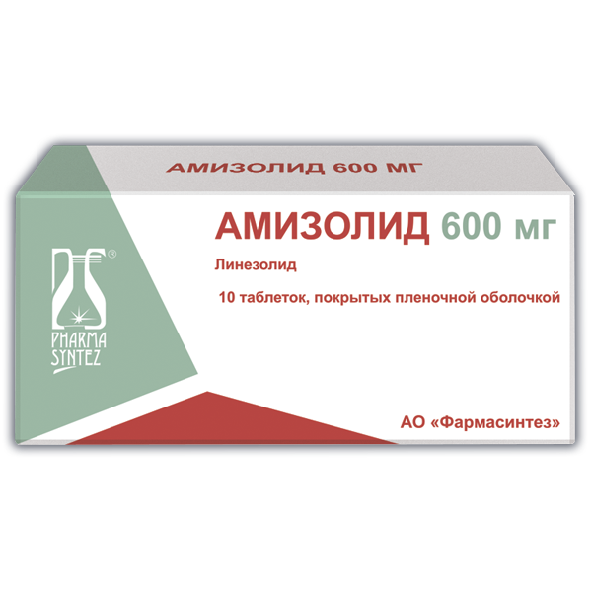
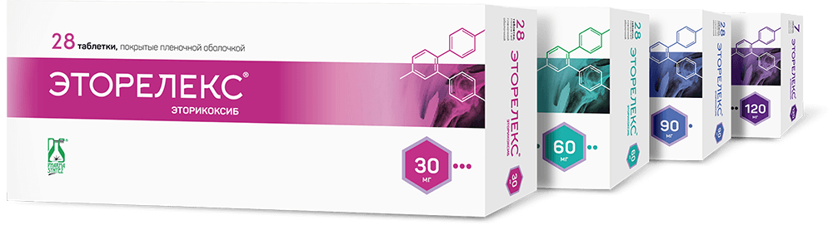
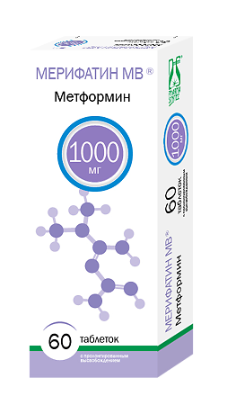
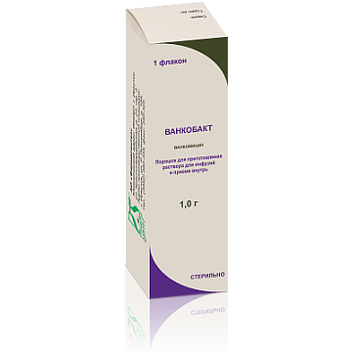
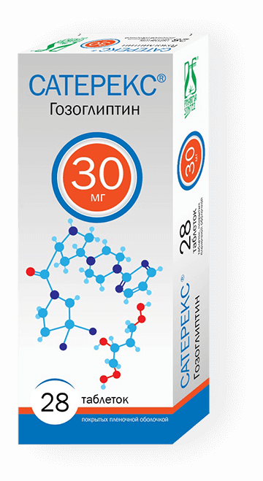
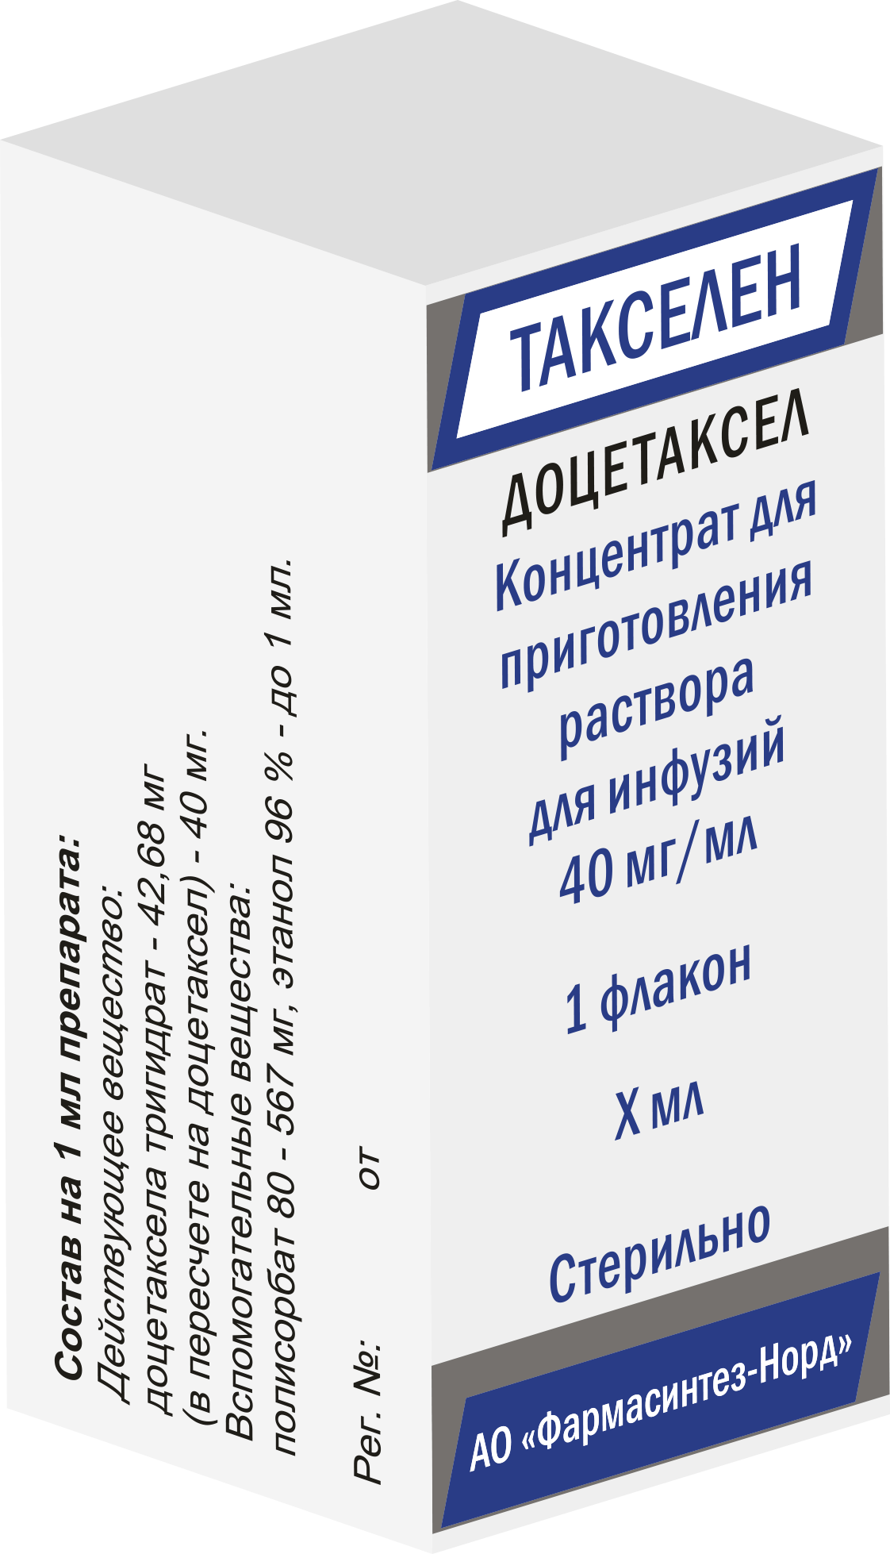

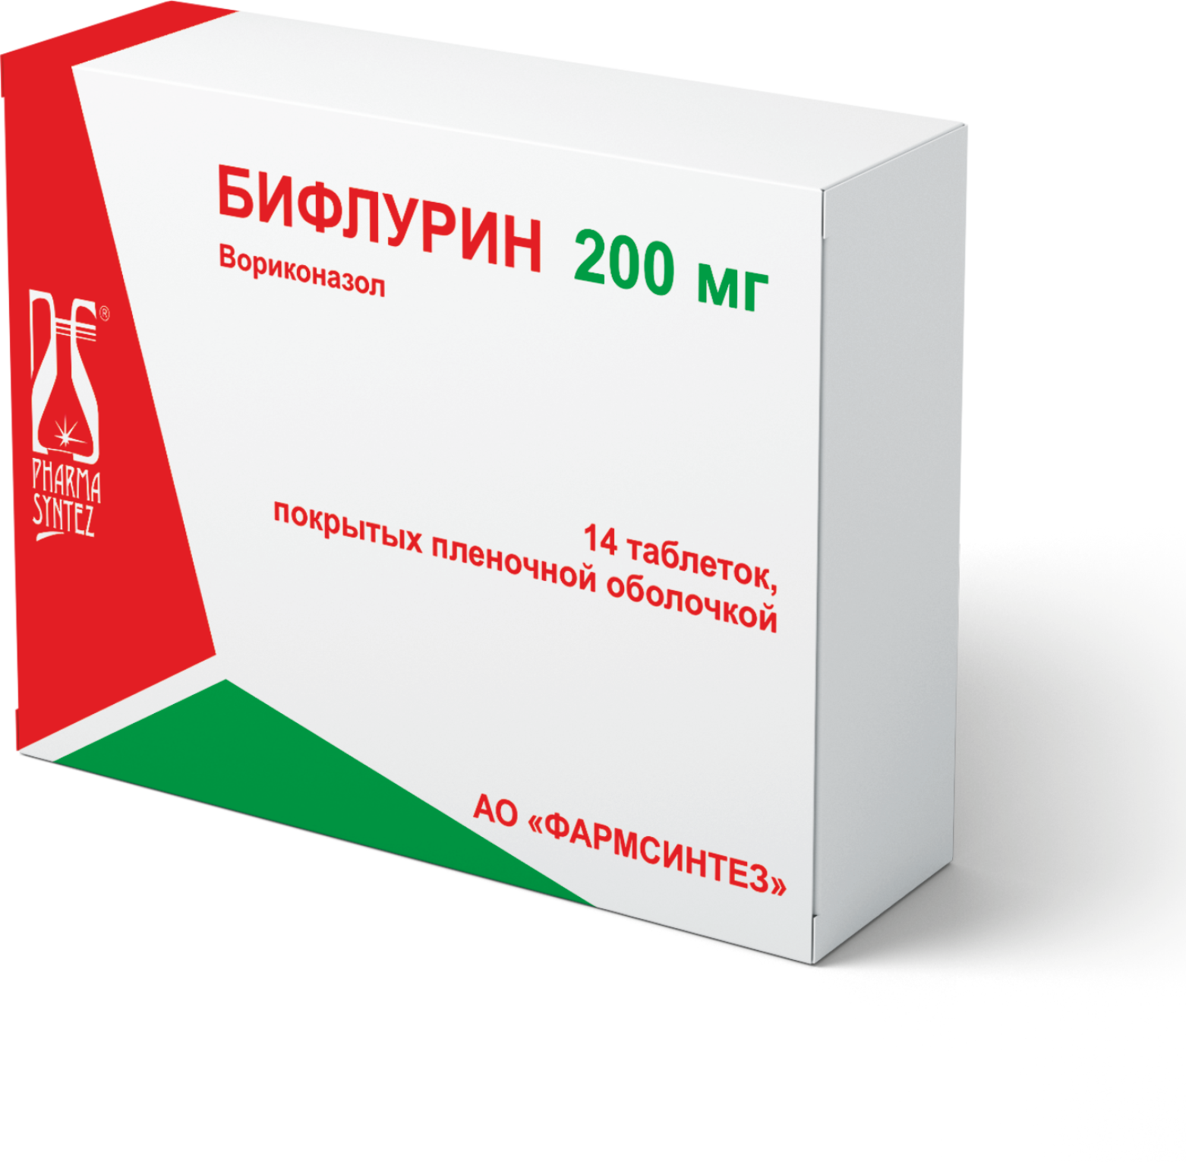
Обзор:
Антибиотики: АМИЗОЛИД (Линезолид), ВАНКОБАКТ (Ванкомицин), ТИГЕЦИКЛИН.
Противотуберкулёзные: ИЗОНИАЗИД, ЭТАМБУТОЛ, РИФАМПИЦИН, ПИРАЗИНАМИД.
Противовирусные: ЭЛГРАВИР (Энтекавир).
Противогрибковые: БИФЛУРИН (Вориконазол).
Противоопухолевые: КАПЕЦИТАБИН, ТАКСЕЛЕН (Доцетаксел), БИКАЛУТАМИД, БОРТЕЗОЛ, ИМАТИНИБ, ЦЕЛИКСЕЛ (Паклитаксел).
Гипогликемические: МЕРИФАТИН (Метформин), САТЕРЕКС (Гозоглиптин), ГОЛДА (Гликлазид).
Высокоселективные НПВС: ЭТОРЕЛЕКС (Эторикоксиб).
Антикоагулянты: ДАЛЬТЕП (Дальтепарин натрия).

Slide 3

Кратко о «Фармасинтез»
Фармасинтез — это российская фармацевтическая компания, основанная в 1997 году. Она специализируется на производстве широкого спектра лекарственных препаратов, включая дженерики, оригинальные препараты и
биоаналоги. Компания активно развивает собственные исследования и разработки, а также сотрудничает с международными партнёрами.
Основные направления:
Производство дженериков: воспроизведённые версии известных препаратов, доступные по более низкой цене.
Оригинальные препараты: разработка и выпуск собственных лекарств.
Биоаналоги: производство биологических препаратов, аналогичных оригинальным.
Экспорт: продукция компании поставляется в более чем 20 стран, включая страны СНГ, Азии и Латинской Америки.
Ключевые достижения:
Входит в топ-10 крупнейших фармпроизводителей России.
Имеет современные производственные мощности, соответствующие международным стандартам (GMP).
Активно инвестирует в исследования и разработку новых препаратов.
Фармасинтез играет важную роль в обеспечении доступности лекарственных средств в России и за рубежом.

Slide 4
Описание Антибиотики:
2. Ванкобакт 1 г порошок
Действующее вещество: Ванкомицин Фармакологическая группа: Гликопептидный антибиотик Форма выпуска: Порошок для приготовления раствора для инфузий, 1 г во флаконе Показания к применению:
Тяжелые инфекции, вызванные грамположительными бактериями (включая метициллин-резистентный золотистый стафилококк)
Сепсис, эндокардит, остеомиелит
Инфекции ЦНС, включая менингит
Псевдомембранозный колит (пероральное применение)
Способ применения: Внутривенно капельно 15-20 мг/кг каждые 8-12 часов, курс зависит от тяжести инфекции. Противопоказания: Гиперчувствительность, беременность, хроническая почечная недостаточность. Побочные эффекты: Нефротоксичность, ототоксичность, "синдром красной шеи", аллергические реакции.
3. Тигециклин 50 мг лиофилизат
Действующее вещество: Тигециклин Фармакологическая группа: Антибиотик группы глицилциклинов Форма выпуска: Лиофилизат для приготовления раствора для внутривенного введения, 50 мг во флаконе Показания к применению:
Осложненные инфекции кожи и мягких тканей
Внутрибрюшные инфекции
Полирезистентные инфекции, вызванные чувствительными микроорганизмами
Способ применения: Внутривенно капельно, начальная доза 100 мг, затем по 50 мг каждые 12 часов. Курс – 5-14 дней. Противопоказания: Беременность, детский возраст до 18 лет, тяжелая печеночная недостаточность. Побочные эффекты: Тошнота, рвота, диарея, повышение уровня печеночных ферментов, фотосенсибилизация.
1. Амизолид 600 мг №10 таблетки
Действующее вещество: Линезолид Фармакологическая группа: Антибиотик группы оксазолидинонов Форма выпуска: Таблетки, покрытые пленочной оболочкой, 600 мг, 10 шт. Показания к применению:
Внебольничная и нозокомиальная (госпитальная) пневмония
Инфекции кожи и мягких тканей
Инфекции, вызванные чувствительными штаммами грамположительных бактерий, включая устойчивые к другим антибиотикам
Способ применения: Внутрь, обычно 600 мг 2 раза в сутки, курс лечения 10-14 дней (или дольше по показаниям). Противопоказания: Гиперчувствительность, неконтролируемая артериальная гипертензия, беременность, лактация, детский возраст до 12 лет. Побочные эффекты: Диспепсия, головная боль, повышение АД, миелосупрессия при длительном применении.

Slide 5

1. Амизолид (Линезолид)
Механизм действия: Линезолид – это антибиотик из группы оксазолидинонов. Он действует путем ингибирования синтеза белка в бактериальной клетке.
Связывается с 50S рибосомальной субъединицей бактериальной рибосомы, предотвращая формирование функционального 70S инициаторного комплекса, необходимого для начала синтеза белка.
Это блокирует транскрипцию и дальнейший рост бактериальной клетки.
Линезолид активен против большинства грамположительных бактерий, включая метициллин-резистентный Staphylococcus aureus (MRSA), ванкомицин-резистентные энтерококки (VRE) и стрептококки.
🔹 Особенность: Уникальный механизм действия, минимальный риск перекрестной резистентности с другими антибиотиками.
2. Ванкобакт (Ванкомицин)
Механизм действия: Ванкомицин – гликопептидный антибиотик, который подавляет синтез клеточной стенки бактерий.
Связывается с D-Ala-D-Ala концевыми участками предшественников пептидогликана, нарушая его полимеризацию.
Это приводит к нарушению образования клеточной стенки, повышению проницаемости мембраны и гибели бактерий.
Эффективен против грамположительных бактерий, включая MRSA, Clostridium difficile, Streptococcus spp.
🔹 Особенность: Используется для лечения инфекций, вызванных резистентными к β-лактамам бактериями.
3. Тигециклин (Тигециклин)
Механизм действия: Тигециклин – антибиотик группы глицилциклинов, структурно похожий на тетрациклины, но с расширенным спектром действия.
Связывается с 30S рибосомальной субъединицей и препятствует присоединению аминоацил-тРНК к рибосоме.
Это останавливает синтез белка и подавляет рост бактерий.
Активен против грамположительных, грамотрицательных, анаэробных и атипичных бактерий, включая MRSA, VRE, Acinetobacter baumannii, Klebsiella pneumoniae (включая карбапенем-резистентные штаммы).
🔹 Особенность: Устойчив к большинству известных механизмов бактериальной резистентности к тетрациклинам, но неэффективен против Pseudomonas aeruginosa.
МЕХАНИЗМ

Slide 6

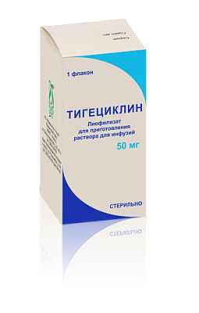
Т
А
Р
Г
Е
Т
1. Амизолид (Линезолид)
Основные специалисты:
Инфекционисты – назначают при сложных бактериальных инфекциях, включая устойчивые формы (MRSA, VRE).
Пульмонологи – применяют при внебольничной и госпитальной пневмонии.
Хирурги – при инфекциях кожи и мягких тканей (например, некротизирующий фасциит).
Реаниматологи – используют при сепсисе и тяжелых инфекционных осложнениях в стационаре.
2. Ванкобакт (Ванкомицин)
Основные специалисты:
Инфекционисты – назначают при тяжелых устойчивых инфекциях, сепсисе, эндокардите.
Реаниматологи (анестезиологи-реаниматологи) – применяют в интенсивной терапии при септических состояниях и нейроинфекциях.
Нейрохирурги – используют при инфекциях центральной нервной системы, включая менингит.
Гастроэнтерологи – при псевдомембранозном колите, вызванном Clostridium difficile (пероральное применение).
3. Тигециклин (Тигециклин)
Основные специалисты:
Хирурги – назначают при сложных инфекциях брюшной полости (перитонит, абсцессы).
Инфекционисты – используют при резистентных внутрибольничных инфекциях, включая MRSA, карбапенем-резистентные грамотрицательные бактерии.
Реаниматологи – применяют при тяжелых септических осложнениях, вызванных полирезистентными микроорганизмами.
Дерматологи – при сложных инфекциях кожи и мягких тканей.

Slide 7

Способ применения и осторожности:
Амизолид (Линезолид) таблетки
Способ применения: Перорально (внутрь), независимо от приема пищи. Рекомендованная дозировка:
600 мг 2 раза в сутки (каждые 12 часов).
Длительность курса: 10–14 дней (в зависимости от тяжести инфекции, возможно продление до 28 дней).
Особенности:
Таблетку запивать водой, не разжевывать.
При тяжелых инфекциях возможно начало терапии с внутривенного введения, затем переход на таблетки.
Не требует коррекции дозы при почечной недостаточности, но при тяжелых нарушениях функции печени – с осторожностью.
2. Ванкобакт (Ванкомицин)
Способ применения: Внутривенно (капельно), медленная инфузия не менее 60 минут. Рекомендованная дозировка:
Взрослые: 15–20 мг/кг каждые 8–12 часов.
Максимальная суточная доза: 2 г (в отдельных случаях до 4 г).
При псевдомембранозном колите (Clostridium difficile) – перорально 125–500 мг 4 раза в сутки.
Особенности:
Разводить в 100–250 мл 0,9% NaCl или 5% глюкозе.
Быстрое введение может вызвать "синдром красной шеи" (гиперемия кожи, тахикардия, гипотония).
Требуется контроль функции почек и слуха при длительном применении (нефро- и ототоксичность).
3. Тигециклин (Тигециклин) лиофилизат
Способ применения: Внутривенно (капельно), инфузия в течение 30–60 минут. Рекомендованная дозировка:
Стартовая доза: 100 мг однократно.
Далее: 50 мг каждые 12 часов.
Курс: 5–14 дней в зависимости от тяжести инфекции.
Особенности:
Разводить в 100 мл 0,9% NaCl или 5% глюкозе.
Не применять при тяжелой печеночной недостаточности без коррекции дозы.
Частый побочный эффект – тошнота и рвота, поэтому возможно сочетание с противорвотными средствами.

Slide 8
Амизолид (Линезолид)
Фармакокинетика:
Биодоступность: ≈100% (пероральная форма эквивалентна внутривенной).
Метаболизм: Печеночный, образует неактивные метаболиты.
Выведение: 30% почками в неизмененном виде, остальное через ЖКТ.
Период полувыведения: ≈5-7 часов.
Преимущества: ✔ Высокая активность против MRSA, VRE, Streptococcus spp. ✔ Отличная биодоступность (возможность перехода с в/в на пероральный прием). ✔ Минимальный риск развития перекрестной резистентности.
Ограничения: ⚠ Неактивен против грамотрицательных бактерий. ⚠ Может вызывать миелосупрессию при длительном применении. ⚠ Нельзя сочетать с ингибиторами МАО (повышает риск серотонинового синдрома).
2. Ванкобакт (Ванкомицин)
Фармакокинетика:
Биодоступность (при приеме внутрь): <10% (используется только при кишечных инфекциях, например, Clostridium difficile).
Метаболизм: Практически не метаболизируется.
Выведение: Через почки (90% в неизмененном виде).
Период полувыведения: ≈4-6 часов (при почечной недостаточности может увеличиваться).
Преимущества: ✔ Основной препарат для лечения MRSA и тяжелых стафилококковых инфекций. ✔ Эффективен против Clostridium difficile (пероральная форма). ✔ Медленно формируется резистентность.
Ограничения: ⚠ Ототоксичность и нефротоксичность (требуется мониторинг уровня в крови). ⚠ Развитие «синдрома красной шеи» при быстрой инфузии. ⚠ Неэффективен против грамотрицательных бактерий.
3. Тигециклин (Тигециклин) Фармакокинетика:
Биодоступность: Только внутривенное введение.
Метаболизм: Частично печеночный.
Выведение: 59% через ЖКТ, 33% – почками.
Период полувыведения: ≈42 часа.
Преимущества: ✔ Широкий спектр действия: активен против MRSA, VRE, Acinetobacter, Klebsiella (в т.ч. карбапенем-резистентных штаммов). ✔ Альтернатива при полирезистентных инфекциях. ✔ Хорошо проникает в ткани.
Ограничения: ⚠ Неэффективен против Pseudomonas aeruginosa. ⚠ Высокая частота побочных эффектов (тошнота, рвота – до 30% пациентов). ⚠ Не рекомендуется при тяжелой печеночной недостаточности.

Slide 9
Описание Противотуберкулезные:
Рифампицин
Действующее вещество: Рифампицин Фармакологическая группа: Антибиотик группы рифамицинов, противотуберкулезное средство Форма выпуска: Капсулы, таблетки, порошок для инъекций
Показания к применению:
Туберкулез (в составе комбинированной терапии)
Лепра, бруцеллез, тяжелые стафилококковые инфекции
Способ применения: Внутрь, натощак, 10 мг/кг 1 раз в сутки; в/в капельно – по показаниям.
Противопоказания: Гиперчувствительность, тяжелые заболевания печени, беременность, лактация.
Побочные эффекты: Гепатотоксичность, окрашивание мочи и слез в красно-оранжевый цвет, диспепсия, гриппоподобный синдром.
Пиразинамид
Действующее вещество: Пиразинамид Фармакологическая группа: Противотуберкулезный препарат Форма выпуска: Таблетки
Показания к применению:
Лечение туберкулеза (в составе комбинированной терапии)
Способ применения: Внутрь, 20–30 мг/кг 1 раз в сутки.
Противопоказания: Гиперчувствительность, тяжелая печеночная недостаточность, подагра.
Побочные эффекты: Гепатотоксичность, гиперурикемия (может провоцировать подагру), диспепсия.
Изониазид
Действующее вещество: Изониазид Фармакологическая группа: Противотуберкулезный препарат Форма выпуска: Таблетки, раствор для инъекций
Показания к применению:
Лечение и профилактика туберкулеза (в составе комбинированной терапии)
Способ применения: Внутрь, обычно 5 мг/кг 1 раз в сутки (максимальная суточная доза – 300 мг); инъекционно – по показаниям.
Противопоказания: Гиперчувствительность, тяжелая печеночная недостаточность, эпилепсия, алкоголизм, полиомиелит в анамнезе.
Побочные эффекты: Гепатотоксичность, периферическая невропатия, головная боль, бессонница, аллергические реакции.
Этамбутол
Действующее вещество: Этамбутол Фармакологическая группа: Противотуберкулезный препарат Форма выпуска: Таблетки
Показания к применению:
Лечение туберкулеза (в составе комбинированной терапии)
Способ применения: Внутрь, 15–25 мг/кг 1 раз в сутки.
Противопоказания: Гиперчувствительность, неврит зрительного нерва, почечная недостаточность, детский возраст до 13 лет.
Побочные эффекты: Нарушение зрения (ретробульбарный неврит), головная боль, тошнота, гиперурикемия.

Slide 10

1. Изониазид
Механизм действия: Изониазид – это противотуберкулезный препарат, который действует путем ингибирования синтеза миколевых кислот, являющихся основными компонентами клеточной стенки Mycobacterium tuberculosis. Попадая в бактериальную клетку, изониазид активируется каталазой-пероксидазой (KatG), после чего его активные метаболиты взаимодействуют с редуктазой InhA, блокируя синтез миколевых кислот. Нарушение структуры клеточной стенки приводит к гибели бактерии. 🔹 Особенность: Бактерицидный эффект против активно делящихся микобактерий, но не действует на латентные формы.
2. Этамбутол
Механизм действия: Этамбутол – это противотуберкулезный антибиотик, ингибирующий синтез арабиногалактана, важного компонента клеточной стенки микобактерий. Он блокирует фермент арабинозилтрансферазу (EmbB), что нарушает сборку клеточной стенки и приводит к повышенной проницаемости, осмотическому дисбалансу и гибели бактерии. 🔹 Особенность: Бактериостатический эффект, применяется в составе комбинированной терапии для предотвращения резистентности.
3. Рифампицин
Механизм действия: Рифампицин – это антибиотик широкого спектра действия, ингибирующий бактериальную РНК-полимеразу. Связываясь с β-субъединицей ДНК-зависимой РНК-полимеразы, он блокирует инициацию транскрипции, предотвращая синтез бактериальной РНК. Эффективен против Mycobacterium tuberculosis, а также ряда грамположительных и грамотрицательных бактерий. 🔹 Особенность: Высокая бактерицидная активность, проникает внутрь макрофагов, что позволяет уничтожать внутриклеточные микобактерии.
4. Пиразинамид
Механизм действия: Пиразинамид – это производное никотинамида, которое в бактериальной клетке превращается в активную форму – пиразиноевую кислоту. Она снижает pH цитоплазмы, подавляет работу фермента жирнокислотного синтеза (FAS I), что нарушает образование клеточной мембраны микобактерий. Наиболее активен в кислой среде внутри фагоцитов, уничтожая внутриклеточные формы Mycobacterium tuberculosis. 🔹 Особенность: Действует на персистирующие формы бактерий в макрофагах, усиливая эффект других противотуберкулезных препаратов.
МЕХАНИЗМ

Slide 11

Т
А
Р
Г
Е
Т
1. Изониазид
Основные специалисты: 🔹 Фтизиатры – назначают как основной препарат для лечения и профилактики туберкулёза. 🔹 Инфекционисты – используют в схемах терапии туберкулёза, особенно при ВИЧ-инфекции. 🔹 Пульмонологи – применяют при легочной форме туберкулёза, включая мультирезистентные штаммы. 🔹 Терапевты – могут назначать для профилактики туберкулёза у лиц из групп риска.
2. Этамбутол
Основные специалисты: 🔹 Фтизиатры – включают в схемы лечения туберкулёза для предотвращения резистентности. 🔹 Инфекционисты – назначают в комбинированной терапии при мультирезистентном туберкулёзе. 🔹 Пульмонологи – применяют при туберкулёзе лёгких, особенно при отсутствии устойчивости к препарату. 🔹 Офтальмологи – контролируют пациентов, так как возможны побочные эффекты (неврит зрительного нерва).
3. Рифампицин
Основные специалисты: 🔹 Фтизиатры – используют в качестве основного противотуберкулёзного препарата. 🔹 Инфекционисты – назначают при лепре, стафилококковых инфекциях и менингите. 🔹 Пульмонологи – применяют при лёгочном туберкулёзе. 🔹 Терапевты – могут назначать в профилактических схемах лечения латентного туберкулёза.
4. Пиразинамид
Основные специалисты: 🔹 Фтизиатры – применяют в стартовых схемах лечения туберкулёза. 🔹 Инфекционисты – назначают в схемах терапии мультирезистентного туберкулёза. 🔹 Пульмонологи – используют при туберкулёзе лёгких, особенно при его активной фазе. 🔹 Гепатологи – контролируют пациентов, так как препарат может вызывать гепатотоксичность.

Slide 12
Способ применения и осторожности:
1. Изониазид таблетки
Способ применения: Перорально (внутрь), за 1 час до еды или через 2 часа после.
Рекомендованная дозировка: 🔹 Взрослым: 300 мг 1 раз в сутки. 🔹 Детям: 5–10 мг/кг/сут (не более 300 мг в сутки).
Длительность курса: 6–9 месяцев (в составе комбинированной терапии).
Особенности: ✅ Таблетку запивать водой, не разжевывать. ✅ Принимается натощак, так как пища снижает всасываемость. ✅ Необходим контроль функции печени (АЛТ, АСТ) из-за риска гепатотоксичности. ✅ В сочетании с пиридоксином (витамин B6) для профилактики нейропатии.
2. Этамбутол таблетки
Способ применения: Перорально (внутрь), во время или после еды.
Рекомендованная дозировка: 🔹 Взрослым: 15–25 мг/кг 1 раз в сутки. 🔹 Детям: 15–20 мг/кг 1 раз в сутки.
Длительность курса: 6–9 месяцев (в составе комбинированной терапии).
Особенности: ✅ Таблетку запивать водой, не разжевывать. ✅ Требуется регулярный контроль зрения (опасность неврита зрительного нерва). ✅ Коррекция дозы при почечной недостаточности (КК <30 мл/мин). ✅ Не применять при тяжелых поражениях зрительного нерва.
3. Рифампицин капсулы
Способ применения: Перорально (внутрь), натощак (за 30–60 минут до еды).
Рекомендованная дозировка: 🔹 Взрослым: 10 мг/кг 1 раз в сутки (обычно 450–600 мг/сут). 🔹 Детям: 10–20 мг/кг 1 раз в сутки (не более 600 мг/сут).
Длительность курса: 6–9 месяцев (в составе комбинированной терапии).
Особенности: ✅ Таблетку запивать водой, не разжевывать. ✅ Натощак, так как пища снижает всасываемость. ✅ Окрашивает мочу, слюну и пот в оранжево-красный цвет (нормальная реакция). ✅ Индуцирует ферменты печени – снижает эффективность оральных контрацептивов и некоторых лекарств. ✅ Контроль функции печени и почек при длительном приеме.
4. Пиразинамид таблетки
Способ применения: Перорально (внутрь), независимо от еды.
Рекомендованная дозировка: 🔹 Взрослым: 15–30 мг/кг 1 раз в сутки (обычно 1000–2000 мг/сут). 🔹 Детям: 30–40 мг/кг 1 раз в сутки.
Длительность курса: 2–3 месяца (в составе интенсивной фазы лечения туберкулеза).
Особенности: ✅ Таблетку запивать водой, не разжевывать. ✅ Повышает уровень мочевой кислоты – возможны боли в суставах, подагрические реакции. ✅ Гепатотоксичен – необходим контроль АЛТ, АСТ. ✅ Коррекция дозы при почечной и печеночной недостаточности.

Slide 13

Изониазид
Фармакокинетика:
Биодоступность: ≈90%
Метаболизм: Печеночный, метаболизируется в активный метаболит, ацетилируется в печени.
Выведение: Почками в виде метаболитов.
Период полувыведения: 1-4 часа (в зависимости от скорости ацетилирования).
Преимущества: ✔ Высокая эффективность при лечении туберкулеза. ✔ Обладает бактерицидным действием в отношении Mycobacterium tuberculosis. ✔ Хорошо проникает в ткани и жидкости организма (легкие, спинной мозг).
Ограничения: ⚠ Может вызывать гепатотоксичность, особенно при длительном применении. ⚠ Требует контроля функции печени. ⚠ Противопоказан при активных заболеваниях печени.
Этамбутол
Фармакокинетика:
Биодоступность: ≈80%
Метаболизм: Частично метаболизируется в печени.
Выведение: Почками, в основном в неизмененном виде.
Период полувыведения: 3-4 часа.
Преимущества: ✔ Обладает бактериостатическим действием против Mycobacterium tuberculosis. ✔ Эффективен при комбинированной терапии туберкулеза. ✔ Низкий риск развития побочных эффектов по сравнению с другими противотуберкулезными средствами.
Ограничения: ⚠ Может вызывать зрительные нарушения (ретробульбарный нейрит). ⚠ Требует контроля функции зрения в процессе лечения. ⚠ Противопоказан при нарушениях функции почек.
Рифампицин
Фармакокинетика:
Биодоступность: ≈90% (снижается при приеме пищи).
Метаболизм: Интенсивно метаболизируется в печени с образованием активных метаболитов.
Выведение: Почками и через желчь.
Период полувыведения: 3-5 часов.
Преимущества: ✔ Сильное бактерицидное действие, эффективен против Mycobacterium tuberculosis. ✔ Используется для лечения туберкулеза и ряда других инфекций. ✔ Хорошо проникает в ткани и жидкости организма (костный мозг, мозговая оболочка, жидкость).
Ограничения: ⚠ Может вызывать гепатотоксичность, особенно в сочетании с другими противотуберкулезными средствами. ⚠ Индуцирует микросомальные ферменты, что может изменять фармакокинетику других препаратов. ⚠ Не рекомендуется при тяжелых заболеваниях печени.
Пиразинамид
Фармакокинетика:
Биодоступность: ≈80%
Метаболизм: Метаболизируется в печени до неактивных метаболитов.
Выведение: Почками в виде метаболитов.
Период полувыведения: 9-10 часов.
Преимущества: ✔ Высокая активность против Mycobacterium tuberculosis, особенно в кислых средах (например, в макрофагах). ✔ Часть комбинированной терапии при лечении туберкулеза. ✔ Эффективен при лечении активного туберкулеза.
Ограничения: ⚠ Может вызывать гепатотоксичность. ⚠ Противопоказан при печеночной недостаточности. ⚠ Требует контроля функции печени и уровня мочевой кислоты в крови.

Slide 14
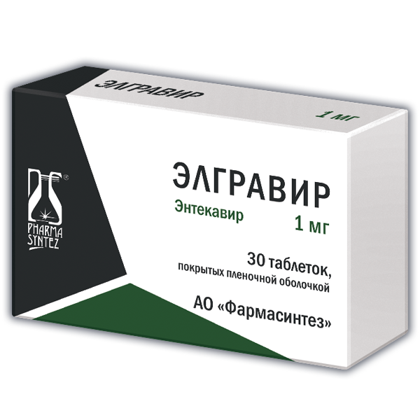
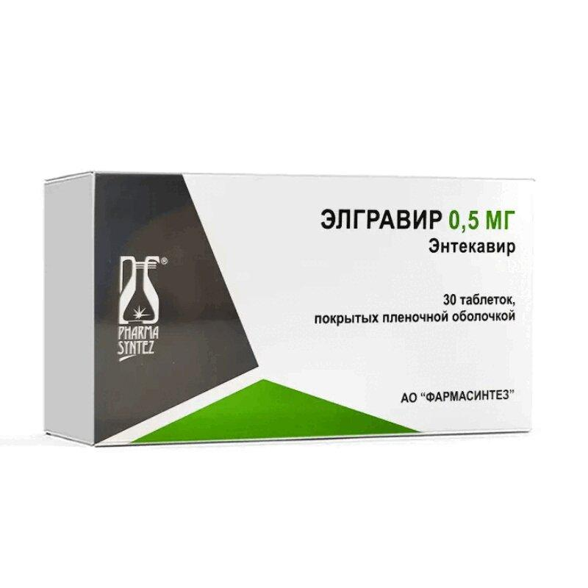
Противовирусные:
Элгравир Действующее вещество: Энтекавир Фармакологическая группа: Противовирусные средства для лечения гепатита B Форма выпуска: Таблетки, покрытые пленочной оболочкой
Показания к применению:
Хронический гепатит B у взрослых с компенсированным поражением печени и наличием вирусной репликации.
Хронический гепатит B у взрослых с декомпенсированным поражением печени.
Способ применения:
Внутрь, обычно 0,5 мг 1 раз в сутки. Максимальная суточная доза – 1 мг. Дозировка и продолжительность лечения могут корректироваться в зависимости от клинической ситуации и состояния пациента.
Противопоказания:
Гиперчувствительность к энтекавиру или любому из компонентов препарата.
Тяжелые заболевания печени, включая цирроз.
Детский возраст до 6 лет.
Побочные эффекты:
Головная боль, тошнота, диарея, бессонница, кожные высыпания.
В редких случаях могут наблюдаться нарушения функции печени (гепатотоксичность), особенно при наличии сопутствующих заболеваний печени.

Slide 15

Элгравир Механизм действия: Элгравир содержит действующее вещество энтекавир, являющееся аналогом нуклеозида гуанозина. После попадания в организм энтекавир фосфорилируется до активного трифосфата, который конкурирует с естественным субстратом, деоксигуанозинтрифосфатом. Это приводит к ингибированию всех трех функциональных активностей вирусной полимеразы гепатита B:
Прайминг вирусной полимеразы.
Обратная транскрипция негативной нити из прегеномной РНК.
Синтез позитивной нити ДНК вируса.
Таким образом, энтекавир блокирует репликацию вируса гепатита B, снижая вирусную нагрузку и замедляя прогрессирование заболевания.
🔹 Особенность: Энтекавир обладает высокой селективностью в отношении вирусной полимеразы гепатита B, минимизируя влияние на клеточные ДНК-полимеразы и снижая риск побочных эффектов.

Slide 16

Т
А
Р
Г
Е
Т
Элгравир Основные специалисты: 🔹 Инфекционисты – назначают при хроническом вирусном гепатите B, особенно у пациентов с ВИЧ-инфекцией. 🔹 Гепатологи – используют в комплексной терапии при хроническом гепатите B, особенно при прогрессирующем поражении печени. 🔹 Гастроэнтерологи – применяют при заболеваниях печени, связанных с вирусным гепатитом B. 🔹 Терапевты – могут назначать препарат пациентам с хроническим гепатитом B на амбулаторном этапе лечения.

Slide 17
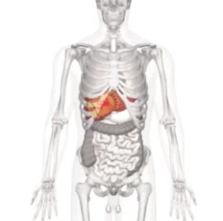
Элгравир (Энтекавир)
Фармакокинетика:
Биодоступность: При приёме внутрь энтекавир быстро всасывается, и максимальная концентрация в плазме достигается через 0,5–1,5 часа. Приём пищи может снижать C<sub>max</sub> на 44–46% и AUC на 18–20%; рекомендуется принимать натощак.
Метаболизм: Энтекавир не является субстратом, ингибитором или индуктором ферментов системы CYP450. Основной путь метаболизма — фосфорилирование с образованием активного трифосфата.
Выведение: Выводится преимущественно почками; в равновесном состоянии в неизменённом виде в моче определяется 62–73% дозы.
Период полувыведения: После достижения максимального уровня концентрация энтекавира в плазме снижается биэкспоненциально, при этом T<sub>1/2</sub> составляет 128–149 часов. Преимущества: ✔ Высокая эффективность в подавлении репликации вируса гепатита B.
✔ Низкий риск развития резистентности при отсутствии предшествующей терапии нуклеозидными аналогами. ✔ Хорошая переносимость и низкая частота побочных эффектов.
Ограничения: ⚠ Может вызывать лактатацидоз и тяжелую гепатомегалию со стеатозом; требуется мониторинг функции печени. ⚠ Эффективность и безопасность у пациентов с ВИЧ/ВГВ коинфекцией без антиретровирусной терапии не установлены. ⚠ Ограниченные данные по применению у детей младше 2 лет и у пациентов с декомпенсированным заболеванием печени.

Slide 18
Противогрибковые:
Бифлурин
Действующее вещество: Вориконазол
Фармакологическая группа: Противогрибковые средства
Форма выпуска: Таблетки, покрытые пленочной оболочкой
Показания к применению:
Инвазивный аспергиллез
Кандидемия у пациентов без нейтропении
Тяжелые инвазивные инфекции, вызванные Candida spp., включая резистентные к флуконазолу штаммы
Тяжелые грибковые инфекции, вызванные Scedosporium spp. и Fusarium spp.
Способ применения:
Внутрь, за 1 час до или через 1 час после еды.
Насыщающая доза (первые 24 часа):
Пациенты с массой тела 40 кг и более: 400 мг каждые 12 часов.
Пациенты с массой тела менее 40 кг: 200 мг каждые 12 часов.
Поддерживающая доза (после первых 24 часов):
Пациенты с массой тела 40 кг и более: 200 мг каждые 12 часов.
Пациенты с массой тела менее 40 кг: 100 мг каждые 12 часов.
Противопоказания:
Гиперчувствительность к вориконазолу или любому из компонентов препарата.
Одновременное применение с терфенадином, астемизолом, цизапридом, пимозидом, хинидином, рифампицином, карбамазепином, фенобарбиталом, алкалоидами спорыньи, эфавирензом (в дозе 400 мг и выше 1 раз в сутки), ритонавиром (400 мг и выше 2 раза в сутки), препаратами зверобоя продырявленного.
Детский возраст до 3 лет (для данной лекарственной формы).
Побочные эффекты:
Нарушения зрения (нечеткость, изменение восприятия цвета, фоточувствительность).
Лихорадка, озноб.
Тошнота, рвота, диарея, боли в животе.
Повышение уровня печеночных ферментов.
Кожная сыпь, зуд.
Головная боль, головокружение.

Slide 19

Бифлурин
Механизм действия:
Бифлурин содержит действующее вещество вориконазол, которое является производным триазола. Его механизм действия заключается в ингибировании процесса деметилирования 14α-стерола, опосредованного грибковым цитохромом P450. Этот процесс является ключевым этапом в биосинтезе эргостерола — основного компонента клеточной мембраны грибов. Нарушение синтеза эргостерола приводит к повышению проницаемости клеточной мембраны и гибели грибковой клетки.
Вориконазол обладает широким спектром противогрибковой активности, включая эффективность против Candida spp. (включая штаммы, устойчивые к флуконазолу) и Aspergillus spp. Он также активен в отношении других патогенных грибов, таких как Scedosporium и Fusarium, которые часто являются резистентными к другим противогрибковым средствам.
🔹 Особенность: Вориконазол эффективно проникает в различные ткани организма, включая центральную нервную систему, что делает его эффективным при лечении грибковых инфекций с различной локализацией.
МЕХАНИЗМ

Slide 20

Т
А
Р
Г
Е
Т
Бифлурин — противогрибковый препарат, действующим веществом которого является вориконазол. Он применяется для лечения различных инвазивных грибковых инфекций. Основные специалисты, назначающие Бифлурин:
Инфекционисты — используют препарат для лечения инвазивного аспергиллеза и тяжелых форм кандидозных инфекций, включая случаи, вызванные Candida krusei. Также назначают Бифлурин при кандидозе пищевода и тяжелых грибковых инфекциях, вызванных Scedosporium spp. и Fusarium spp.
Гематологи — применяют Бифлурин для профилактики прорывных грибковых инфекций у пациентов с лихорадкой из групп высокого риска, таких как реципиенты аллогенного костного мозга и больные с рецидивом лейкоза.
Пульмонологи — назначают препарат при легочном кандидозе и инвазивном легочном аспергиллезе, особенно у пациентов с ослабленным иммунитетом. Терапевты — могут использовать Бифлурин для лечения пациентов с различными инвазивными грибковыми инфекциями на амбулаторном этапе, особенно при наличии противопоказаний к другим противогрибковым средствам.
Перед началом терапии Бифлурином важно провести коррекцию электролитных нарушений, таких как гипокалиемия, гипомагниемия и гипокальциемия. Препарат следует принимать внутрь за 1 час до или через 1 час после еды. Дозировка и схема лечения зависят от массы тела пациента и тяжести инфекции.
Бифлурин противопоказан при повышенной чувствительности к вориконазолу или другим азольным противогрибковым средствам. С осторожностью применяется у пациентов с тяжелой печеночной или почечной недостаточностью.

Slide 21

Бифлурин (вориконазол) — противогрибковый препарат широкого спектра действия, относящийся к группе триазольных антибиотиков.
Фармакокинетика:
Биодоступность: После перорального приема вориконазол быстро и практически полностью всасывается, достигая максимальной концентрации в плазме через 1–2 часа. Биодоступность составляет около 96%. Прием пищи с высоким содержанием жиров может снижать C<sub>max</sub> на 34% и AUC на 24%; рекомендуется принимать натощак.
Метаболизм: Вориконазол метаболизируется в печени с участием изоферментов CYP2C19, CYP2C9 и CYP3A4. Основной метаболит — N-оксид, не обладающий значимой противогрибковой активностью.
Выведение: Выводится преимущественно почками в виде метаболитов; менее 2% дозы выводится в неизмененном виде. Период полувыведения зависит от дозы и составляет примерно 6 часов при приеме 200 мг.
Преимущества:
Эффективен против широкого спектра грибковых патогенов, включая штаммы, устойчивые к другим противогрибковым средствам.
Высокая биодоступность при пероральном приеме позволяет гибко подходить к выбору формы введения.
Проникает через гематоэнцефалический барьер, что важно при лечении грибковых инфекций центральной нервной системы.
Ограничения:
Нелинейная фармакокинетика может приводить к значительной межиндивидуальной вариабельности концентраций в плазме, требуя тщательного мониторинга.
Может вызывать побочные эффекты, такие как нарушения зрения, кожные реакции, гепатотоксичность; необходим регулярный контроль функции печени и почек.
Ограниченные данные по безопасности и эффективности у детей младше 12 лет, пожилых пациентов и пациентов с тяжелой печеночной недостаточностью.

Slide 22
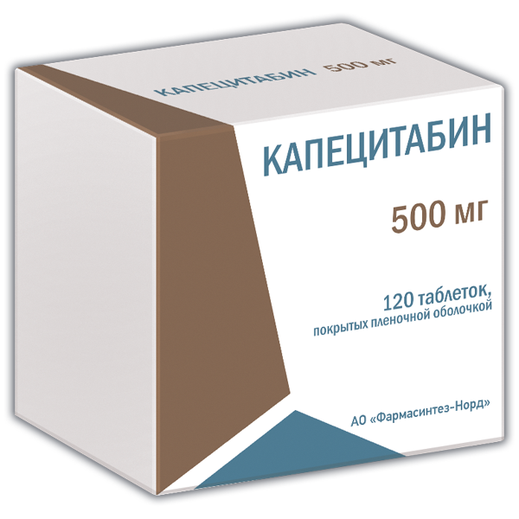
Противоопухолевые:
Капецитабин
Действующее вещество: Капецитабин
Фармакологическая группа: Противоопухолевые препараты, антиметаболиты
Форма выпуска: Таблетки, покрытые пленочной оболочкой
Показания к применению:
Адъювантная терапия у пациентов с раком толстой кишки III стадии в качестве монотерапии или компонента комбинированной терапии.
Лечение метастатического колоректального рака.
Лечение местно-распространенного или метастатического рака молочной железы после неэффективности химиотерапии с использованием таксанов и антрациклинов.
Способ применения:
Внутрь, за 30 минут после еды.
Рекомендуемая доза составляет 1250 мг/м² поверхности тела 2 раза в сутки (утром и вечером) в течение 14 дней с последующим 7-дневным перерывом.
Дозировка может корректироваться в зависимости от переносимости и клинического ответа пациента.
Противопоказания:
Гиперчувствительность к капецитабину или любому из компонентов препарата.
Тяжелые нарушения функции почек (клиренс креатинина менее 30 мл/мин).
Дефицит дигидропиримидиндегидрогеназы.
Беременность и период грудного вскармливания.
Побочные эффекты:
Со стороны ЖКТ: тошнота, рвота, диарея, стоматит, боли в животе.
Со стороны кожи: синдром "ладонь-стопа" (эритродизестезия), сыпь, сухость кожи.
Со стороны системы кроветворения: анемия, нейтропения, тромбоцитопения.
Общие: утомляемость, слабость, лихорадка.

Slide 23
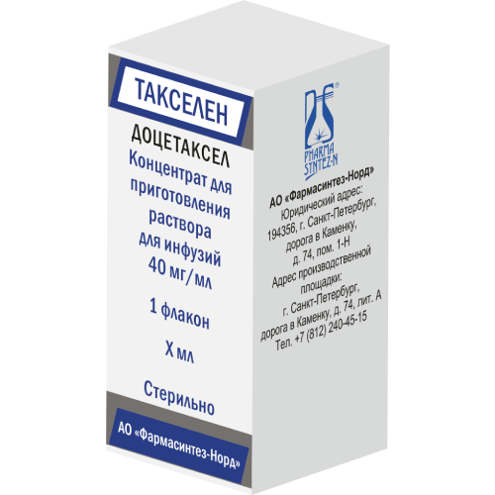
Такселен (Доцетаксел)
Действующее вещество: Доцетаксел
Фармакологическая группа: Противоопухолевые препараты, таксаны
Форма выпуска: Концентрат для приготовления раствора для инфузий
Показания к применению:
Рак молочной железы: местно-распространенный или метастатический, после неэффективности предыдущей химиотерапии.
Немелкоклеточный рак легкого: местно-распространенный или метастатический, после неэффективности предыдущей химиотерапии.
Метастатический рак предстательной железы в комбинации с преднизоном или преднизолоном.
Метастатический рак желудка в комбинации с цисплатином и 5-фторурацилом.
Местно-распространенный плоскоклеточный рак головы и шеи в комбинации с цисплатином и 5-фторурацилом.
Способ применения:
Внутривенно капельно.
Рекомендуемая доза составляет 75–100 мг/м² поверхности тела каждые 3 недели, в зависимости от показаний и схемы лечения.
Перед введением доцетаксела рекомендуется премедикация глюкокортикостероидами для снижения риска гиперчувствительности и задержки жидкости.
Противопоказания:
Гиперчувствительность к доцетакселу или другим компонентам препарата.
Начальное количество нейтрофилов менее 1500 клеток/мм³.
Тяжелые нарушения функции печени.
Беременность и период грудного вскармливания.
Побочные эффекты:
Со стороны системы кроветворения: нейтропения, анемия, тромбоцитопения.
Со стороны ЖКТ: тошнота, рвота, диарея, стоматит.
Аллергические реакции: сыпь, зуд, редко — анафилактический шок.
Со стороны нервной системы: периферическая нейропатия.
Общие: алопеция, утомляемость, задержка жидкости.

Slide 24
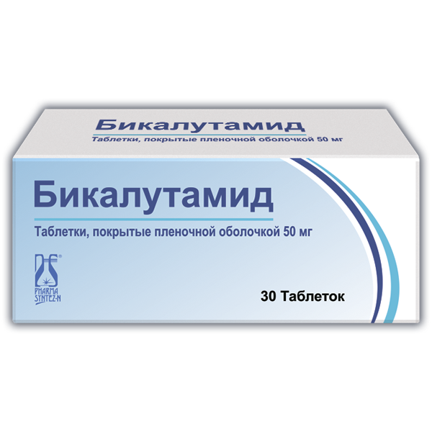
Бикалутамид
Действующее вещество: Бикалутамид
Фармакологическая группа: Антиандрогенные средства
Форма выпуска: Таблетки, покрытые пленочной оболочкой
Показания к применению:
Лечение распространенного рака предстательной железы в комбинации с аналогами гонадотропин-рилизинг гормона (ГнРГ) или хирургической кастрацией.
Способ применения:
Внутрь, независимо от приема пищи.
Рекомендуемая доза составляет 50 мг 1 раз в сутки.
Лечение следует начинать одновременно с началом терапии аналогом гонадотропин-рилизинг гормона (ГнРГ) или сразу после хирургической кастрации.
Противопоказания:
Гиперчувствительность к бикалутамиду или другим компонентам препарата.
Тяжелая печеночная недостаточность.
Женщины и дети.
Побочные эффекты:
Со стороны нервной системы: головная боль, головокружение, бессонница.
Со стороны ЖКТ: тошнота, рвота, диарея.
Кожные реакции: акне, сыпь, зуд.
Со стороны репродуктивной системы: гинекомастия, снижение либидо, импотенция.
Общие: усталость, приливы, увеличение массы тела.

Slide 25
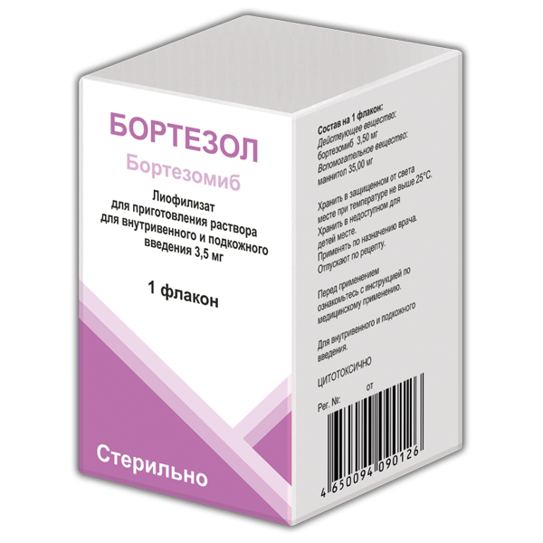
Бортезол
Действующее вещество: Бортезомиб
Фармакологическая группа: Противоопухолевые препараты, ингибиторы протеасом
Форма выпуска: Порошок для приготовления раствора для инъекций, концентрат для приготовления раствора для инфузий
Показания к применению:
Множественная миелома (в комбинации с другими препаратами или как монотерапия).
Лимфома Манта (в комбинации с другими препаратами).
Лечение рецидивирующего или рефрактерного заболевания.
Способ применения:
Внутривенно или подкожно.
Рекомендуемая дозировка составляет 1,3 мг/м² поверхности тела дважды в неделю (в течение 2 недель из 3).
Противопоказания:
Гиперчувствительность к бортезомибу или компонентам препарата.
Беременность и период грудного вскармливания.
Тяжелая печеночная недостаточность (клиренс креатинина < 30 мл/мин).
Побочные эффекты:
Со стороны нервной системы: нейропатия (переферическая), головокружение, головная боль.
Со стороны ЖКТ: тошнота, рвота, диарея.
Со стороны сердечно-сосудистой системы: гипотензия, аритмии.
Гематологические: нейтропения, анемия.
Общие: усталость, лихорадка, гипергликемия.

Slide 26
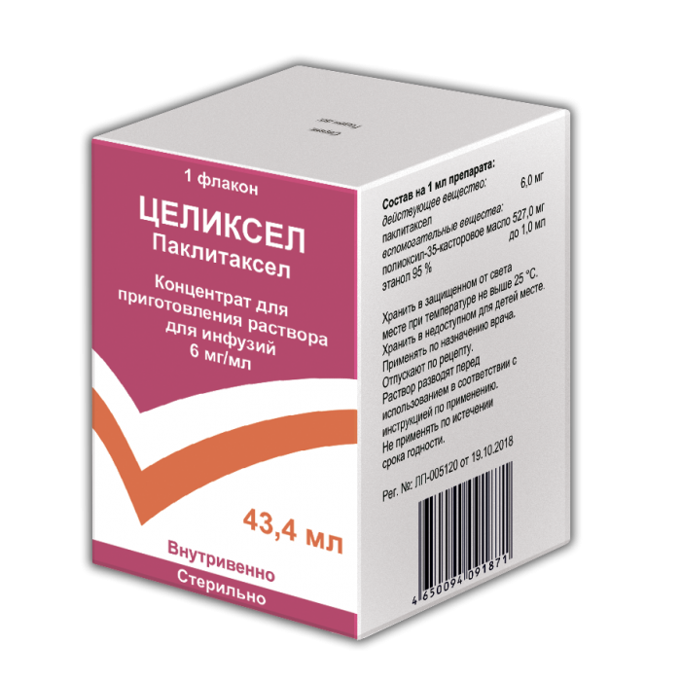
Целиксел (Паклитаксел)
Действующее вещество: Паклитаксел
Фармакологическая группа: Противоопухолевые препараты, таксаны
Форма выпуска: Концентрат для приготовления раствора для инфузий
Показания к применению:
Метастатический рак молочной железы (в монотерапии или в комбинации с другими препаратами).
Метастатический немелкоклеточный рак легкого.
Рак яичников.
Рак эндометрия.
Способ применения:
Внутривенно капельно.
Рекомендуемая доза составляет 175 мг/м² поверхности тела каждые 3 недели в комбинации с другими препаратами.
Противопоказания:
Гиперчувствительность к паклитакселу или другим компонентам препарата.
Нейтропения (менее 1500 клеток/мм³).
Тяжелые нарушения функции печени.
Побочные эффекты:
Со стороны кроветворения: нейтропения, анемия, тромбоцитопения.
Со стороны ЖКТ: тошнота, рвота, диарея, стоматит.
Аллергические реакции: гиперчувствительность, анафилаксия.
Кожные реакции: алопеция, сыпь, экзема.
Общие: усталость, гипотензия.

Slide 27
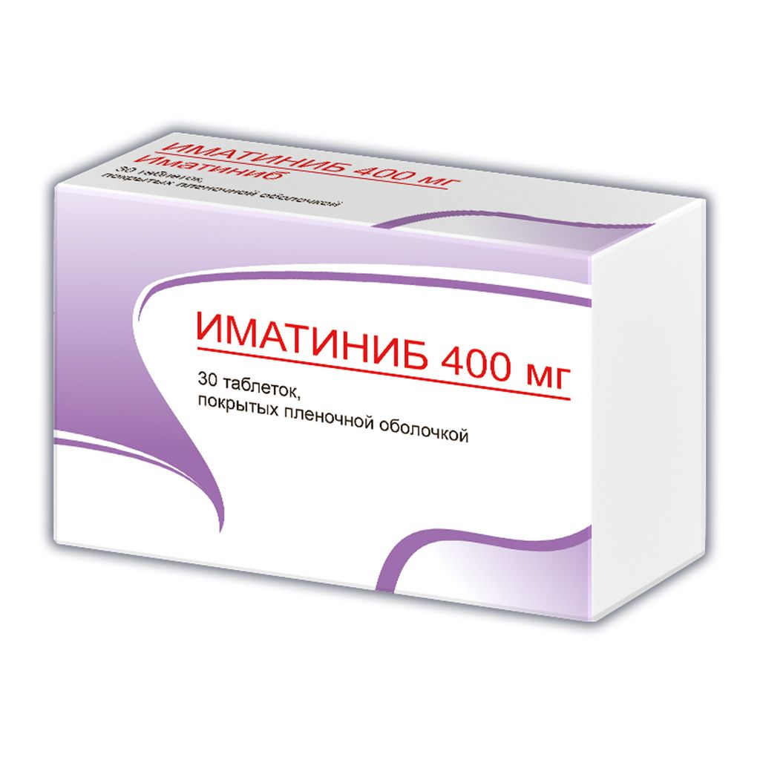
Иматиниб
Действующее вещество: Иматиниб
Фармакологическая группа: Противоопухолевые препараты, тирозинкиназные ингибиторы
Форма выпуска: Таблетки, покрытые пленочной оболочкой
Показания к применению:
Хронический миелолейкоз в фазе хронической или акселерации, или в фазе бластного криза.
Гастроинтестинальная стромальная опухоль (ГИСО), непереносимая или неэффективная для других методов лечения.
Лимфома, индуцированная вирусом Эпштейна-Барра (в сочетании с другими препаратами).
Способ применения:
Внутрь, во время еды, не разжевывая.
Рекомендуемая доза составляет 400 мг в сутки, которую можно увеличивать до 800 мг в сутки в зависимости от ответа пациента и переносимости.
Противопоказания:
Гиперчувствительность к иматинибу или компонентам препарата.
Тяжелые нарушения функции печени.
Беременность и период грудного вскармливания.
Побочные эффекты:
Со стороны ЖКТ: тошнота, рвота, диарея.
Со стороны сердечно-сосудистой системы: отеки, гипертония.
Гематологические: тромбоцитопения, нейтропения, анемия.
Кожные реакции: сыпь, зуд, экзема.
Общие: усталость, головная боль.

Slide 28

1. Капецитабин
Механизм действия: Капецитабин – это пролекарство, которое при метаболизме в организме превращается в активную форму — 5-фторурацил (5-ФУ). Этот активный метаболит ингибирует фермент тимидилатсинтетазу, что нарушает синтез тимидилата — одного из строительных блоков ДНК. Дефицит тимидилата нарушает репликацию ДНК, что приводит к прекращению клеточного деления и стимулирует апоптоз (программируемую клеточную смерть) в быстро делящихся клетках, таких как опухолевые. 🔹 Особенность: Высокая активность в отношении различных типов рака, таких как рак молочной железы, колоректальный рак и рак желудка.
2. Такселин (Доцетаксел)
Механизм действия: Доцетаксел – это противоопухолевое средство, которое воздействует на микротрубочки, инсулируя их стабилизацию. Он связывается с β- тубулином и предотвращает диссоциацию микротрубочек, что нарушает нормальное функционирование клеточного аппарата, необходимого для клеточного деления. В результате этого стабилизированные микротрубочки блокируют митоз, и клетка не может разделить свои хромосомы, что приводит к ее гибели. Это особенно эффективно для опухолевых клеток, которые быстро делятся. 🔹 Особенность: Паклитаксел используется для лечения многих типов рака, включая рак молочной железы, рак яичников и немелкоклеточный рак легких.
3. Бикалутамид
Механизм действия: Бикалутамид – это антиандрогенный препарат, который действует как антагонист андрогенных рецепторов. Он блокирует связывание андрогенов (например, тестостерона) с андрогенными рецепторами в клетках предстательной железы. Это предотвращает активацию андроген-реактивируемых генов, что приводит к снижению роста опухоли, чувствительной к андрогенам. Бикалутамид используется для лечения рака предстательной железы, особенно в комбинации с другими терапиями. 🔹 Особенность: Эффективен в подавлении гормонозависимого роста опухоли.
4. Бортезомиб
Механизм действия: Бортезомиб — ингибитор протеасомы, который блокирует деятельность 26S протеасомы, важного компонента клеточного механизма для деградации поврежденных или ненужных белков. Протеасома играет ключевую роль в поддержании клеточного баланса, и ее блокировка приводит к накоплению поврежденных белков внутри клетки, что нарушает клеточные процессы и запускает апоптоз. Этот механизм особенно эффективен в отношении опухолевых клеток, таких как клетки миеломы. 🔹 Особенность: Эффективен в лечении миеломы и других опухолей, связанных с аномальным накоплением белков.
5. Иматиниб
Механизм действия: Иматиниб — это ингибитор тирозинкиназы, который блокирует активность фермента BCR-ABL тирозинкиназы, а также других тирозинкиназ, таких как KIT и PDGF-R, которые вовлечены в патологические процессы рака, такие как хронический миелолейкоз. Иматиниб связывается с активным сайтом этих ферментов и предотвращает их активацию, что нарушает передачу сигнала, регулирующего клеточный рост и деление. Это приводит к торможению опухолевого роста и апоптозу клеток, содержащих эти аномальные тирозинкиназы. 🔹 Особенность: Эффективен при лечении хронического миелолейкоза и других опухолей, связанных с мутациями тирозинкиназ.
6. Целиксел (Паклитаксел)
Механизм действия: Паклитаксел стабилизирует микротрубочки, предотвращая их диссоциацию. Микротрубочки необходимы для нормального деления клеток, так как они участвуют в разделении хромосом в процессе митоза. Стабилизированные микротрубочки не могут выполнять свою функцию в митозе, что приводит к блокированию клеточного деления и стимулирует апоптоз опухолевых клеток. Паклитаксел используется для лечения различных типов рака, включая рак молочной железы, яичников и легких. 🔹 Особенность: Препарат широко используется в химиотерапии для лечения опухолей, активно делящихся клеток.
МЕХАНИЗМ

Slide 29

1. Капецитабин
Основные специалисты:
Онкологи – назначают при различных солидных опухолях, включая рак молочной железы, колоректальный рак и рак желудка.
Химиотерапевты – используют в качестве компонента комбинированной химиотерапии для лечения различных видов рака.
2. Доцетаксел (Такселин)
Основные специалисты:
Онкологи – применяют при раке молочной железы, раке яичников, немелкоклеточном раке легкого и других солидных опухолях.
Химиотерапевты – используют в рамках комбинированной химиотерапии для лечения различных видов рака.
3. Бикалутамид
Основные специалисты:
Онкологи – назначают при раке предстательной железы, особенно в комбинации с другими препаратами.
Урологи – используют для лечения рака предстательной железы, особенно в начальных стадиях заболевания.
4. Бортезомиб
Основные специалисты:
Гематологи – назначают при множественной миеломе и других гематологических заболеваниях.
Онкологи – используют в лечении различных видов рака, включая лимфомы
5. Иматиниб
Основные специалисты:
Гематологи – назначают при хроническом миелолейкозе и других гематологических заболеваниях.
Онкологи – используют при гастроинтестинальных стромальных опухолях (ГИСТ) и других солидных опухолях.
6. Паклитаксел (Целиксел)
Основные специалисты:
Онкологи – назначают при раке молочной железы, раке яичников, немелкоклеточном раке легкого и других солидных опухолях.
Химиотерапевты – используют в рамках комбинированной химиотерапии для лечения различных видов рака.
Т
А
Р
Г
Е
Т

Slide 30
1. Капецитабин Фармакокинетика:
Биодоступность: При пероральном применении капецитабин быстро всасывается, с максимальной концентрацией в плазме через 1–2 часа. Биодоступность составляет около 80%. Прием пищи может снижать Cmax на 20%, но это не требует коррекции дозы.
Метаболизм: Препарат метаболизируется в печени до активного метаболита 5'-дезокси-5-флуороурацил (5'-DFUR), который затем превращается в флуороурацил (5-FU), основное активное соединение.
Выведение: Основной путь выведения — через почки, где 60% дозы выводится в виде метаболитов.
Период полувыведения: 0,5–1,5 часа для 5'-DFUR, 10–20 минут для флуороурацила. Преимущества:
Эффективен при метастатическом раке молочной железы, колоректальном раке и раке желудка.
Возможность применения в амбулаторных условиях, доступность таблетированной формы. Ограничения:
Может вызывать серьезные побочные эффекты, такие как тошнота, рвота, диарея, кожные реакции.
Требуется мониторинг функции печени и почек.
Противопоказан при тяжелой печеночной и почечной недостаточности.
2. Доцетаксел (Такселин) Фармакокинетика:
Биодоступность: Доцетаксел быстро всасывается, максимальная концентрация в плазме достигается через 2–6 часов после введения. Биодоступность при пероральном применении составляет около 80%.
Метаболизм: Метаболизируется в печени с участием изоферментов CYP3A4. Основной метаболит — неактивный метаболит.
Выведение: Основной путь выведения — через печень, менее 10% дозы выводится почками.
Период полувыведения: 11–19 часов, что зависит от дозы. Преимущества:
Эффективен при лечении множества типов рака, включая рак молочной железы, яичников, немелкоклеточный рак легкого.
Доступность как для внутривенного введения, так и в комбинированной терапии. Ограничения:
Может вызывать нейтропению, гиперурикемию, аллергические реакции, нарушение работы печени.
Требует внимательного мониторинга функции печени и периферической крови.

Slide 31
3. Бикалутамид Фармакокинетика:
Биодоступность: Бикалутамид хорошо всасывается после перорального приема, максимальная концентрация в плазме достигается через 3–7 часов. Биодоступность составляет около 90%.
Метаболизм: Препарат метаболизируется в печени с участием изоферментов CYP3A4. Основной метаболит — неактивный.
Выведение: Выводится через печень, менее 1% дозы выводится почками.
Период полувыведения: Около 6 дней. Преимущества:
Эффективен при лечении рака предстательной железы, особенно в комбинации с другими гормональными средствами.
Хорошая переносимость при длительном применении. Ограничения:
Может вызывать повышение уровня печеночных ферментов, кожные реакции.
Требует мониторинга функции печени, особенно в первые месяцы лечения.
4. Бортезомиб Фармакокинетика:
Биодоступность: При внутривенном введении максимальная концентрация в плазме достигается в течение 1–2 часов. При пероральном применении биодоступность составляет около 50%.
Метаболизм: Бортезомиб метаболизируется в печени с участием изофермента CYP3A4.
Выведение: Выводится преимущественно через печень, менее 20% дозы выводится почками.
Период полувыведения: 9–15 часов в зависимости от дозы. Преимущества:
Эффективен при лечении множественной миеломы, системной амилоидозы.
Хорошо переносится, особенно при регулярном мониторинге функции печени и почек. Ограничения:
Может вызывать нейтропению, анемию, тромбоцитопению, проблемы с пищеварением.
Требует внимательного мониторинга крови и функции печени.

Slide 32
5. Иматиниб Фармакокинетика:
Биодоступность: Иматиниб хорошо всасывается после перорального приема, максимальная концентрация в плазме достигается через 3–4 часа. Биодоступность составляет около 98%.
Метаболизм: Препарат метаболизируется в печени с участием CYP3A4. Основной метаболит — неактивный.
Выведение: Выводится преимущественно через печень, менее 10% дозы выводится почками.
Период полувыведения: 18 часов. Преимущества:
Эффективен при хроническом миелолейкозе, гастроинтестинальных стромальных опухолях и острых лимфобластных лейкозах.
Доступность для долгосрочного лечения, хорошая переносимость. Ограничения:
Может вызывать отеки, диспепсию, головную боль, высыпания.
Требует регулярного мониторинга функции печени, почек и крови.
6. Паклитаксел (Целиксел) Фармакокинетика:
Биодоступность: Паклитаксел быстро всасывается, максимальная концентрация в плазме достигается через 2–6 часов после введения. Биодоступность при внутривенном введении составляет 100%.
Метаболизм: Паклитаксел метаболизируется в печени с участием CYP3A4.
Выведение: Основной путь выведения — через печень.
Период полувыведения: 10–20 часов. Преимущества:
Эффективен при лечении рака молочной железы, яичников, немелкоклеточного рака легкого и других опухолей.
Доступность в комбинации с другими химиотерапевтическими средствами. Ограничения:
Может вызывать нейтропению, аллергические реакции, диспепсию.
Требует мониторинга функции печени и периферической крови.

Slide 33
Гипогликемические:
1. Мерифатин (Метформин) Действующее вещество: Метформин Фармакологическая группа: Противодиабетические препараты, бигуаниды Форма выпуска: Таблетки Показания к применению:
Лечение сахарного диабета 2 типа, особенно у пациентов с ожирением, когда диета и физическая активность неэффективны.
Используется для профилактики диабета 2 типа у пациентов с преддиабетом. Способ применения:
Внутрь, во время или после еды.
Рекомендуемая начальная доза — 500 мг 1-2 раза в сутки. Постепенно дозу можно увеличивать до 2000-3000 мг в сутки в зависимости от клинической ситуации. Противопоказания:
Гиперчувствительность к метформину или любому из компонентов препарата.
Тяжелые заболевания печени и почек.
Кетоацидоз, диабетическая прекома или кома.
Беременность и период грудного вскармливания. Побочные эффекты:
Со стороны ЖКТ: тошнота, рвота, диарея, боль в животе.
Нарушения со стороны метаболизма: лактоацидоз (редко, но опасно).
Головная боль, утомляемость, металлический привкус во рту.
2. Сатерекс (Гозоглиптин) Действующее вещество: Гозоглиптин Фармакологическая группа: Противодиабетические препараты, ингибиторы дипептидилпептидазы-4 (DPP-4 ингибиторы) Форма выпуска: Таблетки Показания к применению:
Лечение сахарного диабета 2 типа как в монотерапии, так и в комбинации с другими гипогликемическими средствами. Способ применения:
Внутрь, независимо от приема пищи.
Рекомендуемая начальная доза — 5 мг один раз в сутки. Противопоказания:
Гиперчувствительность к гозоглиптину или другим компонентам препарата.
Тяжелая форма диабетической нефропатии.
Беременность и период грудного вскармливания. Побочные эффекты:
Головная боль, боли в животе, тошнота.
Гипогликемия (в комбинации с другими антидиабетическими средствами).
Кожные высыпания.
3. Голда (Гликлазид) Действующее вещество: Гликлазид Фармакологическая группа: Противодиабетические препараты, производные сульфонилмочевины Форма выпуска: Таблетки Показания к применению:
Лечение сахарного диабета 2 типа в комбинации с диетой и физической активностью.
Может использоваться в комбинации с метформином и другими гипогликемическими средствами. Способ применения:
Внутрь, во время или после еды.
Рекомендуемая начальная доза — 40-80 мг один раз в сутки, постепенно увеличивается до 320 мг в сутки, если необходимо. Противопоказания:
Гиперчувствительность к гликлазидам или любому из компонентов препарата.
Диабетическая прекома и кома, диабетический кетоацидоз.
Беременность и период грудного вскармливания. Побочные эффекты:
Гипогликемия, головная боль, тошнота, головокружение.
Кожные высыпания, зуд.
Нарушения со стороны ЖКТ: диарея, боль в животе.

Slide 34

1. Мерифатин (Метформин) Механизм действия: Метформин действует путем снижения продукции глюкозы в печени (глюконеогенез) и улучшения чувствительности тканей к инсулину. Он активирует AMP-активируемую протеинкиназу (AMPK), что приводит к угнетению синтеза глюкозы в печени и усилению захвата глюкозы в периферических тканях, таких как мышцы. Это уменьшает уровень глюкозы в крови. Также метформин стимулирует окисление жирных кислот, что может способствовать снижению веса у пациентов с ожирением. 🔹 Особенность: Метформин не вызывает гипогликемии в монотерапии, так как не стимулирует выработку инсулина, а действует непосредственно на ткани.
2. Сатерекс (Гозоглиптин) Механизм действия: Гозоглиптин является ингибитором DPP-4 (дипептидилпептидаза-4), фермента, который расщепляет инкретины, такие как глюкагоноподобный пептид-1 (GLP-1) и глюкозозависимый инсулинотропный полипептид (GIP). Инкретины играют ключевую роль в стимуляции секреции инсулина после еды. Инактивация DPP-4 приводит к повышению уровня активных инкретинов, что способствует увеличению секреции инсулина и снижению уровня глюкозы в крови, особенно после еды. 🔹 Особенность: Гозоглиптин не вызывает гипогликемии, так как инсулин выделяется только при повышении уровня глюкозы в крови, и действует в зависимости от уровня сахара.
3. Голда (Гликлазид) Механизм действия: Гликлазид является производным сульфонилмочевины, который действует путем стимуляции секреции инсулина из β-клеток поджелудочной железы. Он связывается с определенными участками калиевых каналов, регулирующих мембранный потенциал клеток, что приводит к деполяризации мембраны β-клеток и открытию кальциевых каналов. Это вызывает выброс инсулина в ответ на повышение уровня глюкозы в крови. Гликлазид также может улучшать
чувствительность клеток к инсулину и уменьшать продукцию глюкозы в печени. 🔹 Особенность: Гликлазид стимулирует инсулиновую секрецию, но не вызывает гипогликемию в отсутствие повышенного уровня глюкозы, что делает его безопасным при правильном применении.

Slide 35

1. Мерифатин (Метформин) Основные специалисты:
Эндокринологи – назначают при сахарном диабете 2 типа для контроля уровня сахара в крови и улучшения чувствительности тканей к инсулину.
Терапевты – могут назначать пациентам с преддиабетом или ранней стадией диабета для профилактики заболевания.
Кардиологи – используют при диабете 2 типа с сопутствующими сердечно-сосудистыми заболеваниями для снижения риска осложнений.
2. Сатерекс (Гозоглиптин) Основные специалисты:
Эндокринологи – назначают при сахарном диабете 2 типа, особенно если другие препараты не дают должного эффекта.
Терапевты – могут использовать для контроля уровня глюкозы у пациентов с диабетом 2 типа, когда требуется дополнительная терапия.
Кардиологи – используют в лечении диабетических пациентов с заболеваниями сердца для контроля уровня сахара и снижения риска сердечно-сосудистых заболеваний.
3. Голда (Гликлазид) Основные специалисты:
Эндокринологи – применяют при сахарном диабете 2 типа для контроля уровня глюкозы в крови и улучшения инсулиновой чувствительности.
Терапевты – могут назначать при диабете 2 типа в качестве монотерапии или в комбинации с другими противодиабетическими средствами.
Кардиологи – используют при диабете с сопутствующими сердечно-сосудистыми заболеваниями для уменьшения риска осложнений.
Т
А
Р
Г
Е
Т

Slide 36

1. Мерифатин (Метформин) Фармакокинетика:
Биодоступность: После перорального приема метформин быстро всасывается, максимальная концентрация в плазме достигается через 2-3 часа. Биодоступность составляет около 50-60% при приеме в виде обычных таблеток, но она может снижаться при приеме с пищей.
Метаболизм: Метформин не метаболизируется в печени, его действие основывается на прямом воздействии на ткани и органы.
Выведение: Препарат выводится преимущественно через почки в неизмененном виде. При нормальной функции почек период полувыведения составляет 6,5 часов.
Преимущества: Препарат обладает низким риском гипогликемии и помогает эффективно контролировать уровень сахара в крови. Он также улучшает чувствительность клеток к инсулину и снижает уровень триглицеридов.
Ограничения: Может вызывать лактоацидоз, особенно при наличии почечной недостаточности. Требует регулярного мониторинга функции почек и уровня молочной кислоты в крови.
2. Сатерекс (Гозоглиптин) Фармакокинетика:
Биодоступность: После перорального приема гозоглиптин хорошо всасывается. Максимальная концентрация в плазме достигается через 1-2 часа после приема. Биодоступность составляет около 90%.
Метаболизм: Гозоглиптин метаболизируется в печени с участием фермента CYP3A4. Основной метаболит не обладает значимой активностью.
Выведение: Выводится преимущественно через почки, менее 20% дозы выводится через кишечник. Период полувыведения составляет около 24 часов.
Преимущества: Гозоглиптин эффективно контролирует уровень сахара в крови, активируя инкретиновые системы и стимулируя секрецию инсулина. Препарат хорошо переносится и не вызывает гипогликемии при применении в монотерапии.
Ограничения: Может вызывать головную боль, инфекционные заболевания дыхательных путей и тошноту. Требует мониторинга функции почек, особенно у пациентов с почечной недостаточностью.
3. Голда (Гликлазид) Фармакокинетика:
Биодоступность: Гликлазид хорошо всасывается после перорального приема, максимальная концентрация в плазме достигается через 4-6 часов. Биодоступность составляет около 80%.
Метаболизм: Препарат метаболизируется в печени с участием ферментов CYP2C9 и CYP3A4. Основной метаболит не активен.
Выведение: Выводится через почки в виде метаболитов, менее 10% дозы выводится в неизмененном виде. Период полувыведения составляет около 10-12 часов.
Преимущества: Гликлазид эффективно снижает уровень глюкозы в крови, стимулируя секрецию инсулина и улучшая инсулиновую чувствительность. Он имеет относительно короткий период полувыведения, что позволяет контролировать уровень сахара в крови на протяжении всего дня.
Ограничения: Может вызывать гипогликемию, головную боль, диспепсические расстройства. Требует регулярного мониторинга уровня глюкозы в крови, особенно при изменении дозировки.

Slide 37
Эторелекс (действующее вещество: эторикоксиб) — это нестероидный противовоспалительный препарат (НПВП), относящийся к группе селективных ингибиторов циклооксигеназы-2 (ЦОГ-2).
Форма выпуска: Таблетки, покрытые пленочной оболочкой, в дозировках 60 мг, 90 мг и 120 мг.
Показания к применению:
Симптоматическая терапия остеоартрита.
Симптоматическая терапия ревматоидного артрита.
Симптоматическая терапия анкилозирующего спондилита.
Облегчение боли и воспаления при остром подагрическом артрите.
Краткосрочное лечение умеренной боли после стоматологических операций.
Способ применения и дозы:
Остеоартрит: 60 мг 1 раз в сутки.
Ревматоидный артрит: 90 мг 1 раз в сутки.
Анкилозирующий спондилит: 90 мг 1 раз в сутки.
Острый подагрический артрит: 120 мг 1 раз в сутки, курсом не более 8 дней.
Боль после стоматологических операций: 90 мг 1 раз в сутки, курсом не более 3 дней.
Таблетки принимают внутрь, независимо от приема пищи, запивая водой.
Противопоказания:
Повышенная чувствительность к эторикоксибу или другим компонентам препарата.
Активная пептическая язва или желудочно-кишечное кровотечение.
Тяжелая печеночная недостаточность (сывороточный альбумин <25 г/л или ≥10 баллов по шкале Чайлд-Пью).
Тяжелая почечная недостаточность (клиренс креатинина <30 мл/мин).
Воспалительные заболевания кишечника.
Застойная сердечная недостаточность (II–IV стадии по NYHA).
Неконтролируемая артериальная гипертензия (АД >140/90 мм рт. ст.).
Ишемическая болезнь сердца, заболевания периферических артерий и/или цереброваскулярные заболевания.
Беременность и период грудного вскармливания.
Возраст до 16 лет.
Побочные эффекты:
Со стороны сердечно-сосудистой системы: повышение артериального давления, отеки.
Со стороны пищеварительной системы: диспепсия, тошнота, боль в животе, диарея.
Со стороны нервной системы: головная боль, головокружение.
Аллергические реакции: сыпь, зуд.
Особые указания:
С осторожностью применять у пациентов с факторами риска сердечно-сосудистых заболеваний, нарушениями функции печени или почек.
Рекомендуется контролировать артериальное давление и функцию печени в процессе лечения.
Не следует превышать рекомендуемые дозы и длительность лечения.

Slide 38
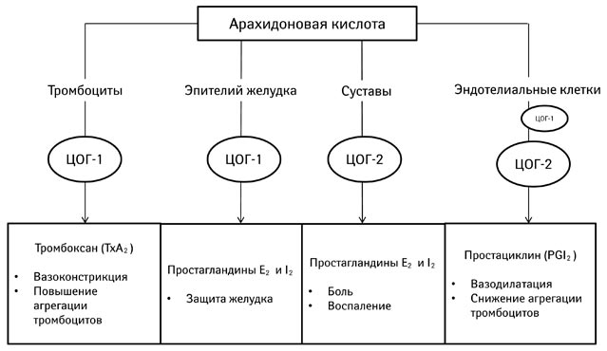
Эторелекс (действующее вещество: эторикоксиб) является селективным ингибитором циклооксигеназы-2 (ЦОГ-2), относящимся к группе нестероидных противовоспалительных препаратов (НПВП).
Механизм действия:
Эторикоксиб избирательно ингибирует фермент ЦОГ-2, который отвечает за синтез простагландинов — медиаторов боли, воспаления и лихорадки. Блокируя ЦОГ-2, эторикоксиб снижает выработку этих простагландинов, что приводит к уменьшению воспаления и болевого синдрома. При этом препарат минимально воздействует на ЦОГ-1, фермент, участвующий в защите слизистой оболочки желудка и регуляции функции тромбоцитов, что снижает риск побочных эффектов со стороны желудочно-кишечного тракта по сравнению с неселективными НПВП.
Таким образом, Эторелекс обеспечивает противовоспалительное и обезболивающее действие, сохраняя при этом более благоприятный профиль безопасности в отношении желудочно-кишечного тракта.
ЦОГ-2 (Циклооксигеназа-2)
🔹 Индуцируемая форма — активируется при воспалении, травме или инфекции. 🔹 Функции:
Синтезирует простагландины, вызывающие воспаление, боль и лихорадку.
Участвует в процессе заживления тканей.
💡 Важно: Селективные ингибиторы ЦОГ-2 (например, эторикоксиб, целекоксиб) подавляют воспаление и боль, но при этом меньше влияют на защиту слизистой ЖКТ. Однако длительное ингибирование ЦОГ-2 может повысить риск сердечно-сосудистых осложнений (инфаркт, инсульт), так как снижает синтез сосудорасширяющих простагландинов.

Slide 39

Эторикоксиб — нестероидный противовоспалительный препарат (НПВП), селективный ингибитор циклооксигеназы-2 (ЦОГ-2), обладающий противовоспалительным, анальгезирующим и жаропонижающим действием. Он блокирует образование простагландинов, медиаторов воспаления и боли, что способствует уменьшению симптомов воспалительных процессов.
Основные специалисты, назначающие Эторикоксиб:
Ревматологи:
Показания: Остеоартрит, ревматоидный артрит, анкилозирующий спондилит.
Роль: Назначают Эторикоксиб для уменьшения воспаления, боли и улучшения подвижности суставов у пациентов с хроническими воспалительными заболеваниями суставов.
Ортопеды-травматологи:
Показания: Травмы опорно-двигательного аппарата, послеоперационные состояния.
Роль: Используют Эторикоксиб для снижения боли и воспаления после травм и хирургических вмешательств, способствуя ускорению реабилитации.
Неврологи:
Показания: Хронические болевые синдромы, связанные с дегенеративными изменениями позвоночника, такие как радикулопатия.
Роль: Применяют Эторикоксиб для облегчения боли и улучшения качества жизни пациентов с хроническими неврологическими болевыми синдромами.
Терапевты:
Показания: Остеоартрит, неспецифические боли в спине, острые болевые синдромы.
Роль: Могут назначать Эторикоксиб для краткосрочного лечения боли и воспаления у пациентов с заболеваниями опорно-двигательного аппарата, особенно при наличии противопоказаний к применению неселективных НПВП.
Примечания:
Дозировка: Рекомендуемая доза зависит от заболевания и состояния пациента. Например, при остеоартрите обычно назначают 60 мг один раз в сутки, при ревматоидном артрите и анкилозирующем спондилите — 90 мг один раз в сутки.
Побочные эффекты: Могут включать повышение артериального давления, головную боль, диспепсию, отеки. Важно контролировать состояние пациента, особенно при длительном применении.
Противопоказания: Тяжелая сердечная недостаточность, неконтролируемая гипертензия, активные язвенные поражения желудка или кишечника, тяжелые нарушения функции печени.
Т
А
Р
Г
Е
Т

Slide 40
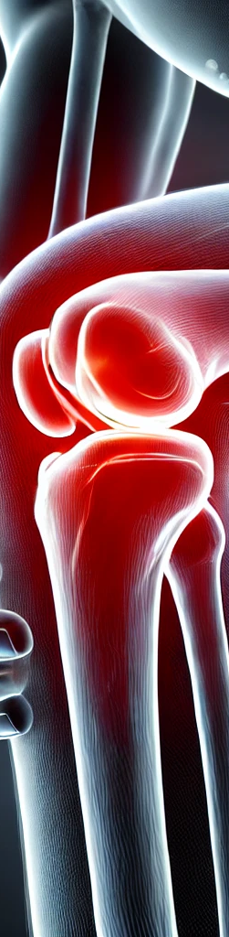
Дополнительная информация по препарату Эторелекс
Эторелекс (действующее вещество — эторикоксиб) — нестероидный противовоспалительный препарат (НПВП), селективный ингибитор циклооксигеназы-2 (ЦОГ-2).
Фармакокинетика:
Абсорбция: После перорального приема эторикоксиб быстро всасывается из желудочно-кишечного тракта. Абсолютная биодоступность составляет около 100%. Максимальная концентрация в плазме (C<sub>max</sub>) достигается примерно через 1 час после приема дозы 120 мг натощак и составляет около 3,6 мкг/мл. Прием пищи не оказывает существенного влияния на степень и скорость абсорбции препарата. Распределение: Эторикоксиб активно связывается с белками плазмы крови. Объем распределения позволяет препарату эффективно достигать тканей-мишеней.
Метаболизм: Препарат метаболизируется в печени с участием ферментов системы цитохрома P450, преимущественно CYP3A4. Образующиеся метаболиты не обладают значимой фармакологической активностью.
Выведение: Период полувыведения эторикоксиба составляет около 22 часов, что позволяет принимать его один раз в сутки. Выводится преимущественно с мочой в виде метаболитов; менее 1% принятой дозы выводится в неизмененном виде.
Преимущества:
Селективность: Эторелекс избирательно ингибирует ЦОГ-2, что снижает риск побочных эффектов со стороны желудочно-кишечного тракта по сравнению с неселективными НПВП.
Удобство применения: Благодаря длительному периоду полувыведения препарат можно принимать один раз в сутки, что повышает приверженность пациентов к лечению.
Ограничения:
Сердечно-сосудистые риски: Применение эторикоксиба может быть связано с повышенным риском тромботических событий, таких как инфаркт миокарда и инсульт, особенно при длительном применении высоких доз.
Противопоказания: Препарат не рекомендуется пациентам с выраженной сердечной недостаточностью, неконтролируемой артериальной гипертензией, активными язвенными поражениями желудка или кишечника, а также с тяжелыми нарушениями функции печени.
Почечная функция: У пациентов с клиренсом креатинина менее 30 мл/мин применение эторикоксиба не рекомендуется.

Slide 41
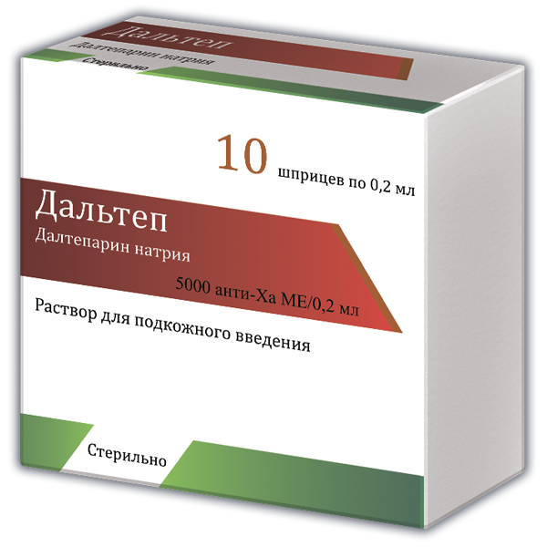
Антикоагулянты:
ДАЛЬТЕП (Дальтепарин натрия) Действующее вещество: Дальтепарин натрия Фармакологическая группа: Антикоагулянт, низкомолекулярный гепарин Форма выпуска: Инъекционный раствор, 2500 или 5000 МЕ/мл, 2 мл, 5 мл ампулы или шприцы (в зависимости от дозировки)
Показания к применению:
Профилактика венозных тромбоэмболий у пациентов с высоким риском (например, после хирургических операций, при ограниченной подвижности и т.д.)
Лечение тр deep vein thrombosis (глубокий венозный тромбоз) и легочной эмболии
Профилактика и лечение острых коронарных синдромов, включая нестабильную стенокардию
Превентивное лечение у больных с высоким риском тромбообразования в ходе лечения длительными иммобилизациями
Способ применения: Препарат вводят подкожно или внутривенно в зависимости от показаний. Для профилактики тромбообразования препарат обычно вводится 1-2 раза в сутки. Дозировка и продолжительность применения определяются в зависимости от клинической ситуации, состояния пациента и показаний.
Противопоказания:
Гиперчувствительность к дальтепарину или другим компонентам препарата
Активные или недавно перенесенные кровотечения
Тромбоцитопения (снижение количества тромбоцитов)
Неправильная свертываемость крови
Лечение с осторожностью в период беременности и лактации, особенно в высоких дозах
Побочные эффекты:
Кровотечения различной степени тяжести (например, из носа, кровоточивость десен, желудочно-кишечные кровотечения)
Тромбоцитопения (снижение числа тромбоцитов)
Аллергические реакции, включая кожные высыпания
Легкие симптомы, такие как головная боль или головокружение
Реакции на месте инъекции (болезненность, покраснение)

Slide 42
Дальтеп (действующее вещество: Дальтепарин натрия) — это низкомолекулярный гепарин, антикоагулянт, который используется для профилактики и лечения венозных тромбоэмболий и других состояний, связанных с повышенным риском тромбообразования.
Механизм действия: Дальтепарин натрия активирует антитромбин III, который, в свою очередь, ингибирует действие двух ключевых ферментов, участвующих в процессе свертывания крови — тромбина и фактора Xa. Ингибируя эти ферменты, Дальтепарин замедляет образование фибрина, что препятствует образованию тромбов. В отличие от нефракционированного гепарина, Дальтепарин преимущественно ингибирует фактор Xa, что делает его более специфичным и с меньшим риском тромбоцитопении. Это снижает риск образования тромбов и улучшает текучесть крови, не оказывая выраженного эффекта на свертываемость крови, что является основным механизмом его терапевтической активности.
Таким образом, Дальтепарин снижает риск тромбообразования и способствует лечению состояний, связанных с повышенным риском тромбоэмболий, таких как венозный тромбоз и легочная эмболия.
Характеристика | Эноксапарин | Дальтепарин
Торговые названия | Клексан, Ловенокс, Анфибра и др. | Фрагмин, Дальтеп и др.
Молекулярная масса | ~4500 Да | ~6000 Да
Средняя длина цепи | Короткая | Средняя
Анти-Ха/Анти-IIa активность | Высокая (соотношение ~4:1) | Умеренная (соотношение ~2,2:1)
Показания | Профилактика и лечение тромбозов, острый коронарный синдром, профилактика при хирургических вмешательствах | Профилактика и лечение тромбозов, гемодиализ, профилактика при хирургических вмешательствах
Дозировка | Зависит от показаний: 20–40 мг 1 раз/сутки (профилактика), 1 мг/кг 2 раза/сутки (лечение) | Зависит от показаний: 2500–5000 МЕ 1 раз/сутки (профилактика), 100–200 МЕ/кг 1–2 раза/сутки (лечение)
Путь введения | Подкожно | Подкожно
Период полувыведения | 4–5 часов | 3–5 часов
Метаболизм | Печень | Печень
Выведение | Почки | Почки
Беременность | Разрешен при беременности (категория B) | Разрешен при беременности (категория B)
Побочные эффекты | Кровотечения, тромбоцитопения, аллергические реакции | Кровотечения, тромбоцитопения, аллергические реакции
Особые указания | Требуется контроль анти-Ха активности при длительном применении | Требуется контроль анти-Ха активности при длительном применении

Slide 43

Т
А
Р
Г
Е
Т
Дальтеп — антикоагулянт прямого действия, содержащий натрия далтепарин, низкомолекулярный гепарин. Он ингибирует активность факторов свертывания крови, главным образом фактора Ха, через антитромбин плазмы, что предотвращает образование тромбов. По сравнению с нефракционированным гепарином, далтепарин оказывает меньшее влияние на первичный гемостаз и адгезию тромбоцитов.
Основные специалисты, назначающие Дальтеп:
Кардиологи:
Показания: Нестабильная стенокардия, инфаркт миокарда без подъема сегмента ST.
Роль: Применяют Дальтеп для предотвращения дальнейшего тромбообразования и улучшения прогноза у пациентов с острыми коронарными синдромами.
Хирурги:
Показания: Профилактика тромбообразования при хирургических вмешательствах.
Роль: Назначают Дальтеп для предотвращения тромбоэмболических осложнений в периоперационном периоде у пациентов, подвергающихся различным хирургическим операциям.
Терапевты:
Показания: Профилактика тромбоэмболических осложнений у пациентов с острыми терапевтическими заболеваниями и ограниченной подвижностью.
Роль: Используют Дальтеп для предотвращения тромбообразования у пациентов с острыми заболеваниями, требующими постельного режима.
Онкологи:
Показания: Длительное лечение (до 6 месяцев) для предотвращения рецидива венозных тромбоэмболических осложнений у пациентов со злокачественными новообразованиями.
Роль: Применяют Дальтеп для профилактики тромбоэмболий у онкологических пациентов, у которых повышен риск тромбообразования.
Примечания:
Дозировка: Дозы Дальтепа зависят от показаний и состояния пациента. Например, при лечении острого тромбоза глубоких вен и тромбоэмболии легочной артерии препарат вводят подкожно по 200 МЕ/кг массы тела один раз в сутки.
Побочные эффекты: Могут включать кровотечения, тромбоцитопению, аллергические реакции. Важно контролировать состояние пациента, особенно при длительном применении.
Противопоказания: Повышенная чувствительность к далтепарину натрия или другим низкомолекулярным гепаринам, активные кровотечения, выраженные нарушения системы свертывания крови, острый или подострый инфекционный эндокардит.

Slide 44
Дальтеп (действующее вещество — далтепарин натрия) — антикоагулянт прямого действия, относящийся к группе низкомолекулярных гепаринов.
Фармакокинетика:
Абсорбция: После подкожного введения биодоступность составляет около 90%.
Распределение: Далтепарин натрия практически не связывается с белками плазмы (менее 10%).
Метаболизм: Подвергается метаболизму в печени.
Выведение: Период полувыведения после внутривенного введения составляет около 2 часов, после подкожного — 3–5 часов. Выводится преимущественно почками; у пациентов с уремией период полувыведения увеличивается.
Преимущества:
Предсказуемость действия: Далтепарин натрия обладает предсказуемым антикоагулянтным эффектом, что снижает необходимость в регулярном мониторинге показателей свертываемости крови.
Низкий риск тромбоцитопении: По сравнению с нефракционированным гепарином, далтепарин реже вызывает гепарин-индуцированную тромбоцитопению.
Ограничения:
Риск кровотечений: Как и другие антикоагулянты, далтепарин увеличивает риск развития кровотечений, особенно у пациентов с нарушениями свертываемости или при одновременном приеме других препаратов, влияющих на гемостаз.
Нарушения функции почек: У пациентов с тяжелой почечной недостаточностью может потребоваться коррекция дозы и тщательный мониторинг из-за замедленного выведения препарата.
Противопоказания: Активные кровотечения, тяжелые нарушения свертываемости крови, недавние геморрагические инсульты, гиперчувствительность к далтепарину или другим низкомолекулярным гепаринам.

Slide 45
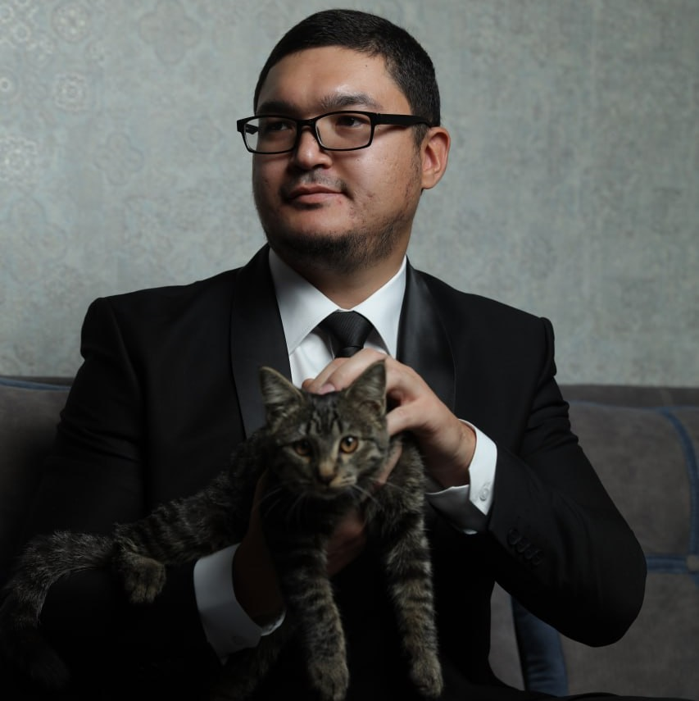

Спасибо за внимание!
Презентация составлена и озвучена продакт-менеджером компании АО «Фармасинтез» Узбекистан, Таджиевым Диёрбеком Акмаловичем. Распространение данного материала без разрешения правообладателя является нарушением авторских прав.
Общий курс по препаратам.

